Slide 1

Опытно-экспериментальная деятельность в ДОО

Slide 2
Детское экспериментирование-особая форма исследовательской деятельности, в которой наиболее ярко выражены процессы возникновения и развития новых мотивов личности, лежащих в основе саморазвития.
Целью опытно-экспериментальной деятельности в ДОУ является формирование и расширение представлений у детей об объектах живой и неживой природы через практическое самостоятельное познание.

Slide 3
Образовательные задачи | Формирование представление о предметах: их свойствах и качествах. Формирование способности определять взаимосвязи между предметами и явлениями. Формирование умения делать выводы, открытия.
Развивающие задачи | Развитие мыслительных способностей: сравнение, сопоставление, систематизация, обобщение, анализ. Развитие мелкой моторики и координации движений. Развитие визуального, слухового, сенсорного восприятия. Развитие внимания и памяти. Развитие речевых способностей.
Воспитательные задачи | Создание положительной мотивации к самостоятельному экспериментированию. Создание дружеской атмосферы в группе во время проведения исследований. Воспитание умения работать в коллективе, чувства взаимопомощи. Воспитание усидчивости и аккуратности.

Slide 4
Методы и приёмы опытно-экспериментальной деятельности в ДОУ
Среди приёмов и методов организации опытно-экспериментальной деятельности выделим актуальные для использования в дошкольном образовательном учреждении:
Проблемно-поисковый метод. Воспитателем создаётся проблемная ситуация, в которой детям предстоит определить требующих решения вопрос, выдвинуть гипотезы по способам решения проблемы, провести опытную деятельность и подвести итоги. Проблемно-поисковый метод является ведущим для современной системы обучения, в нём через оживлённую дискуссию с педагогом у детей возникает мотивация к активному экспериментированию и стремление получить результат.
Наблюдения за объектом. Организованное в помещении или на территории детского сада восприятие предметов и процессов развивает визуальные и аудиальные способности детей. Исследования, проводимые во время прогулок, погружают ребят в мир природы со всем разнообразием зрительных образов, красок, звуков и запахов. Наблюдение является одной из активных практик опытно-исследовательской деятельности у дошкольников.
Опыты и эксперименты. Наряду с игрой экспериментирование считается ведущей деятельностью. Ставя элементарные опыты над предметами (уронить на пол, попытаться разломить, извлечь звук и проч.), малыши приобретают сведения об их свойствах. Дошкольники с удовольствием участвуют в проведении экспериментов над знакомыми веществами, углубляя свои знания: ставят опыты с водой в жидком и твёрдом состоянии, с песком, камнями, глиной, растениями. Начинать проводить опыты нужно с детьми младшей группы, побуждая к периоду старшего дошкольного возраста к желанию самостоятельного экспериментирования. Этот метод исследовательской деятельности развивает у детей наблюдательность, активность, самостоятельность, способствует становлению дружеской атмосферы и сплочённости коллектива.

Slide 5
Виды занятий по экспериментированию
Игры-эксперименты. Поскольку ведущей деятельностью детей дошкольного возраста является игра, первые опыты и эксперименты проводятся в русле игровой направленности. На занятии присутствует сказочный персонаж, который даёт ребятам задания или просит о помощи в проблемной ситуации. Возможно создание игровой ситуации, где дети будут действовать в вымышленных условиях (царство снега и льда, в гостях у Феи воздуха и др.).
Моделирование. Знания о свойствах предметов дети могут получить через изучение или построение моделей реально существующих объектов (вулкан, айсберг, полярное сияние). К моделированию в опытно-экспериментальной деятельности способны дети 3–4 лет (например, моделируют вихрь при мощи кусочков бумаги и создания воздушного потока), педагогу важно учитывать возрастные особенности детей, модель должна быть понятной и доступной.
Опыты. Проведение опытов позволяет в наглядной форме объяснить физические явления на занятиях по окружающему миру. Необходимо провести инструктаж по работе в мини-лаборатории или экспериментированию на рабочем месте, проговорить совместно с воспитанниками правила безопасности. Самостоятельное проведение опыта ярче откладывается в памяти ребёнка. Дошкольники ставят опыты с водой, воздухом, различными видами почвы, магнитами. Комплексные виды опытов в детском саду обычно направлены на расширение представлений о свойствах почвы, воды, воздуха.

Slide 6
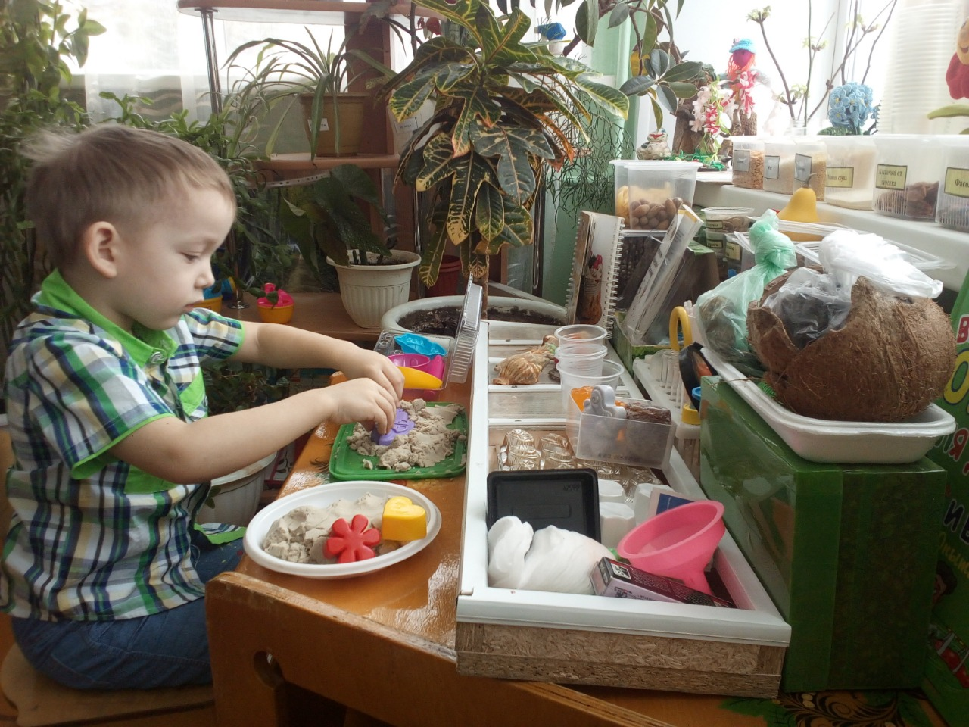

Slide 7
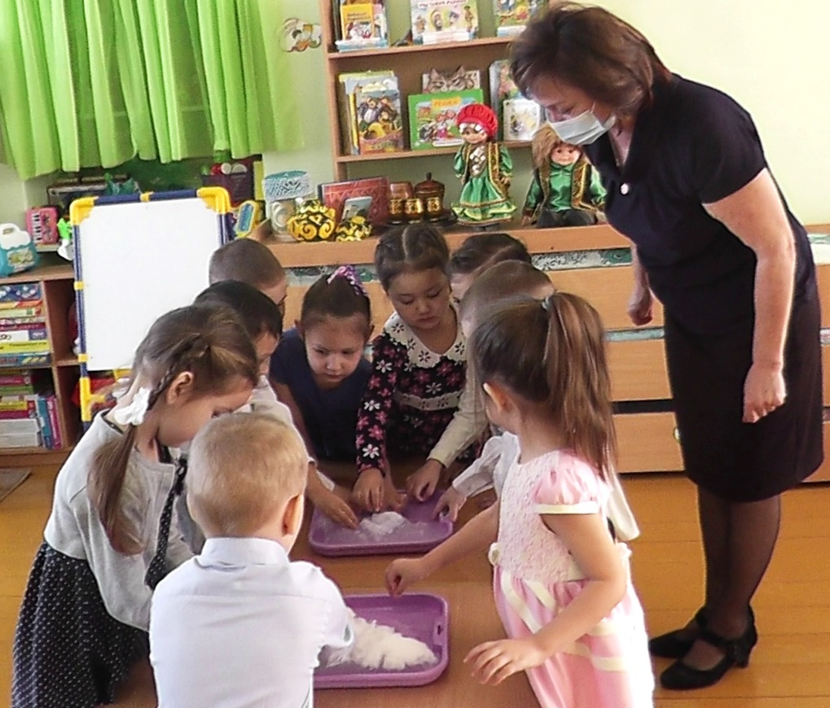
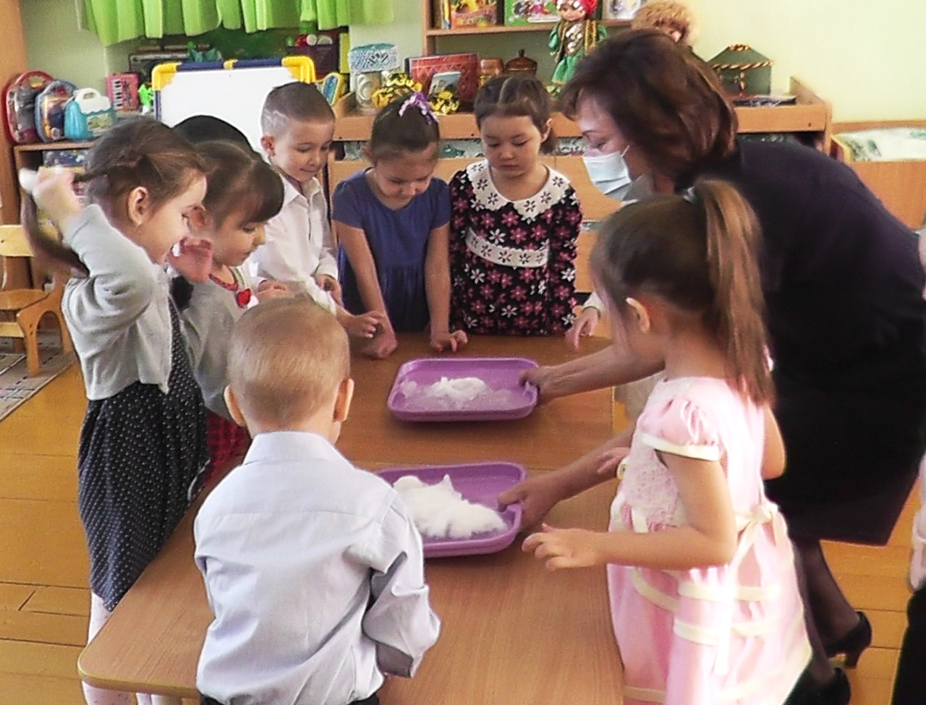

Slide 8
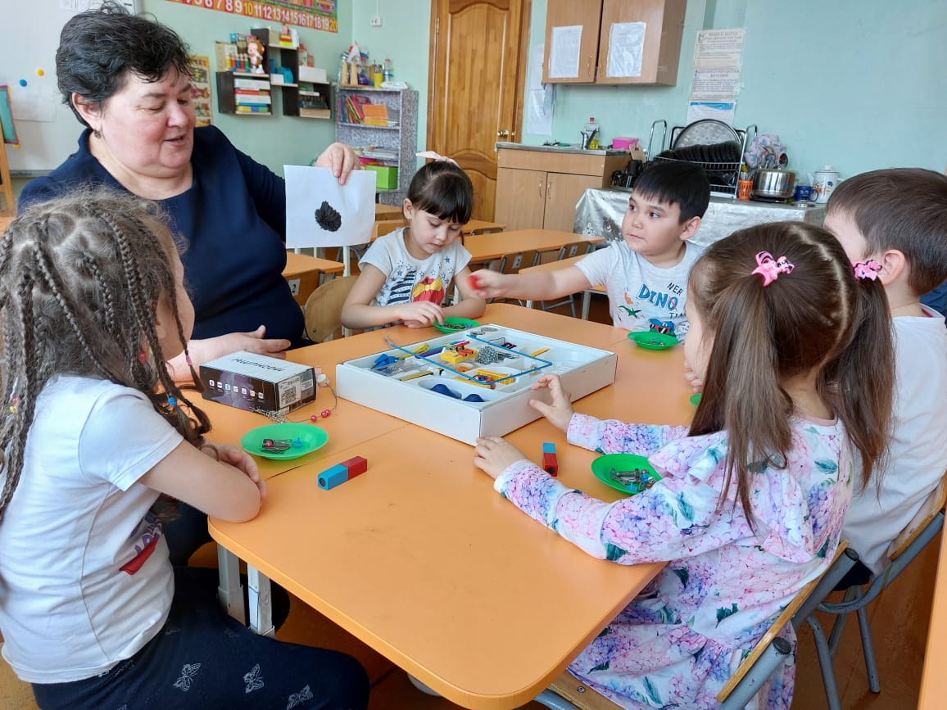
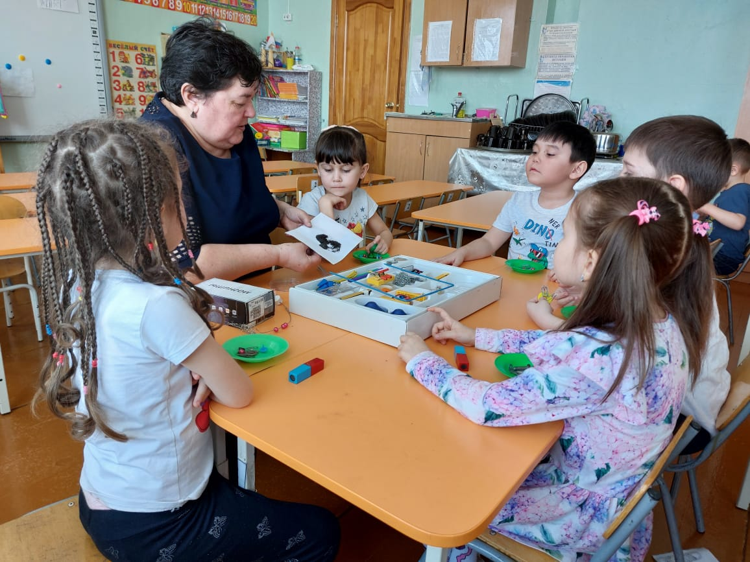

Slide 9
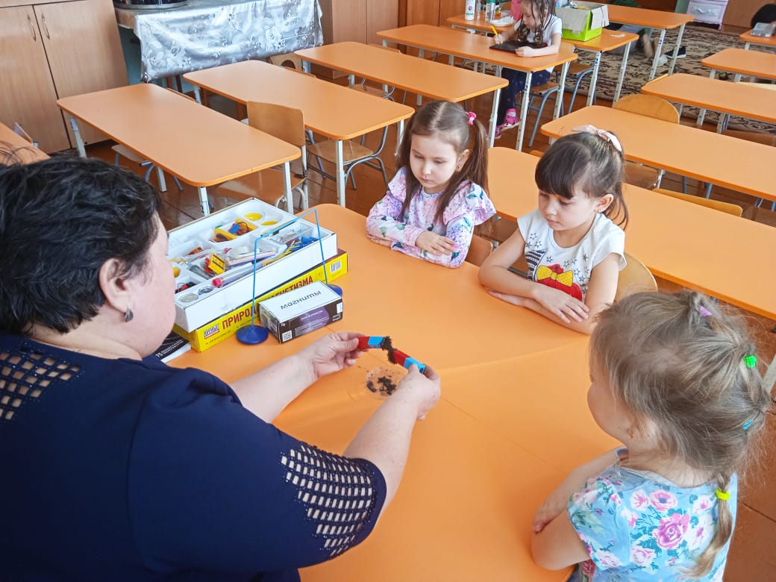
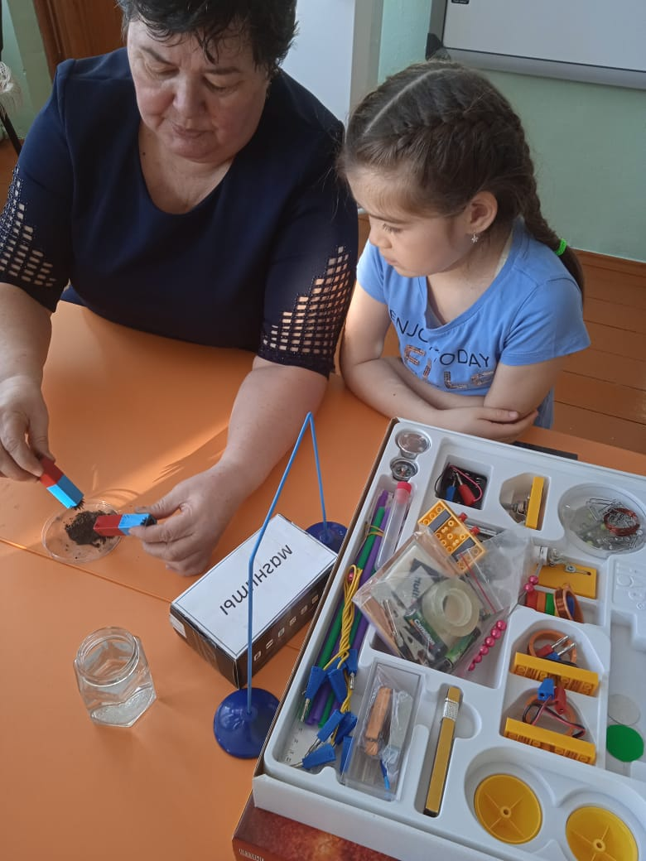
Изучение магнита в подготовительной группе

Slide 10
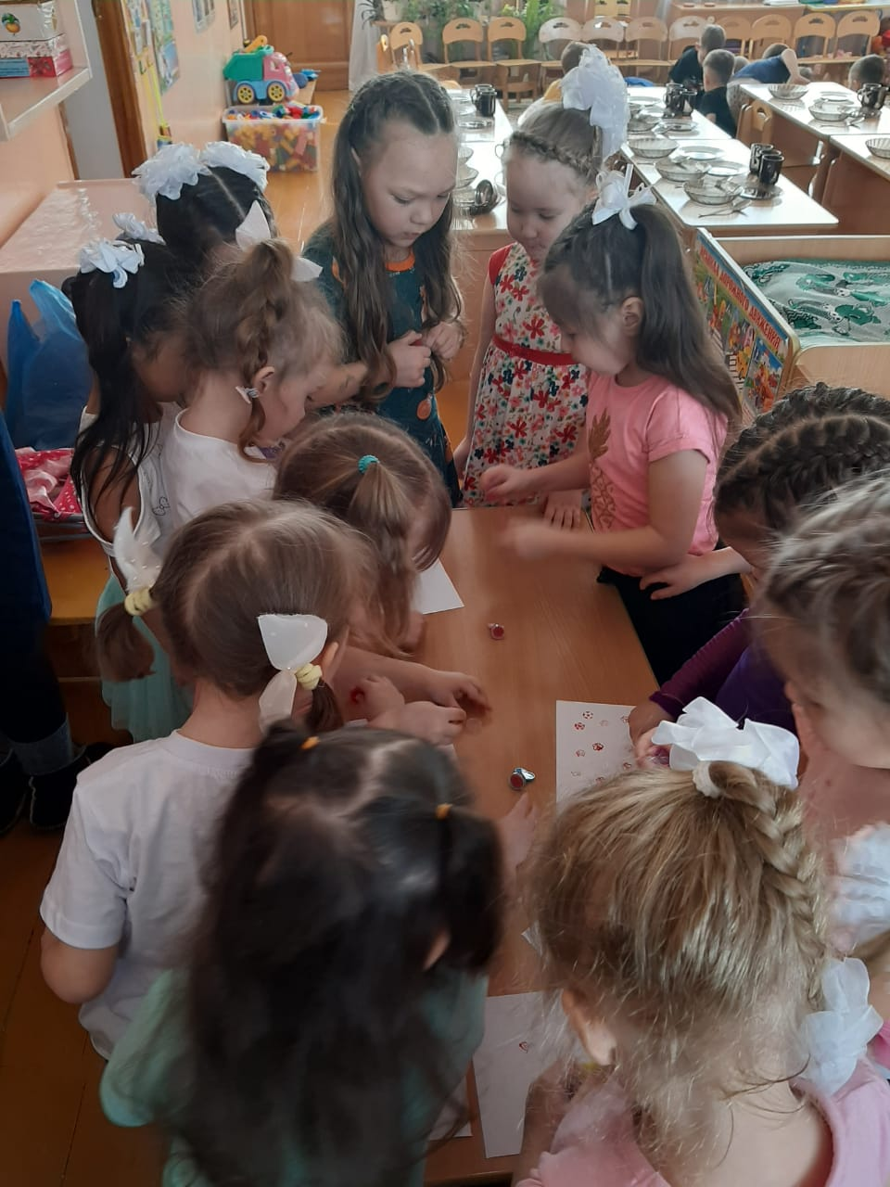
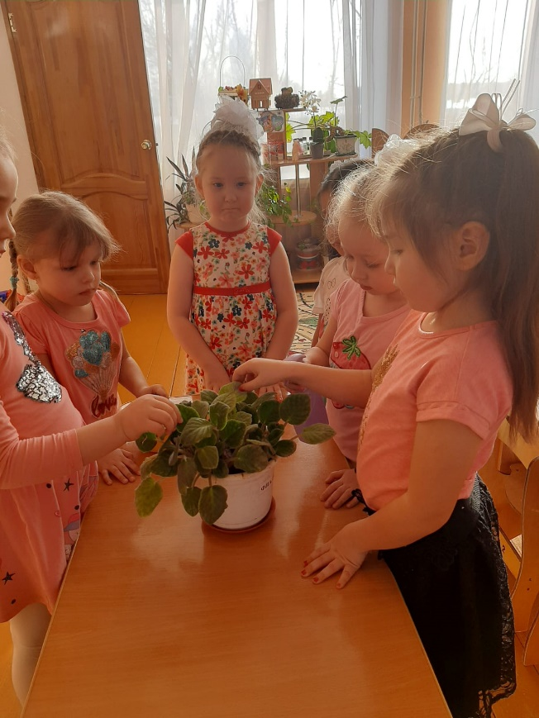
Знакомство с живой и неживой природой в старшей группе

Slide 11
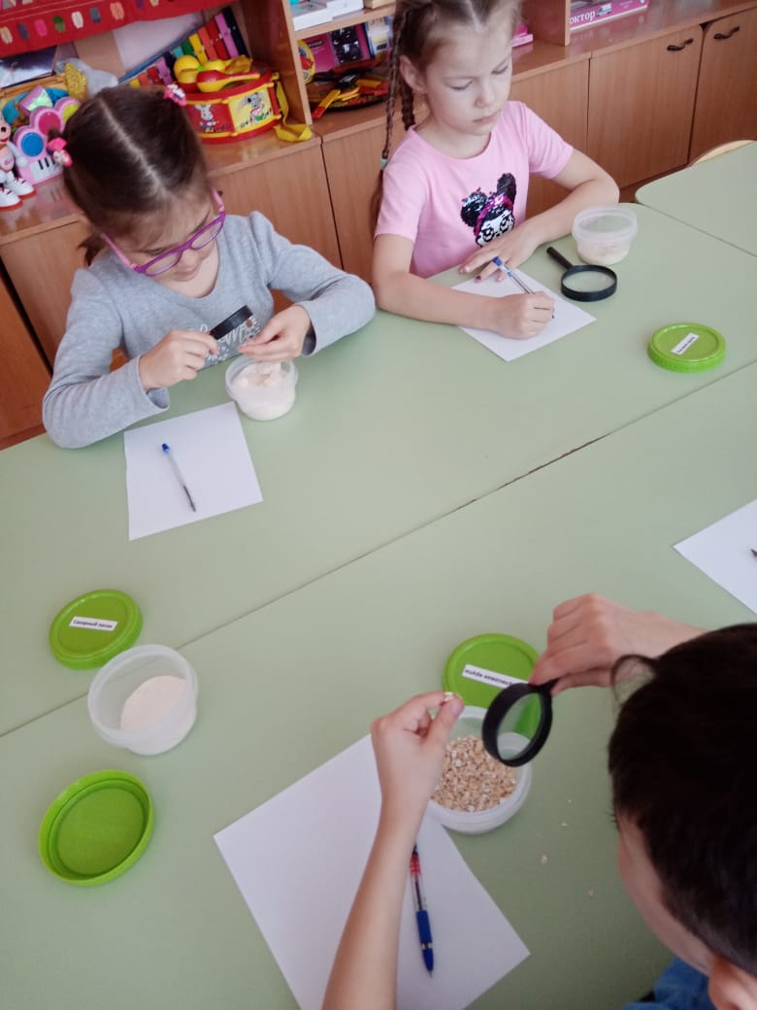
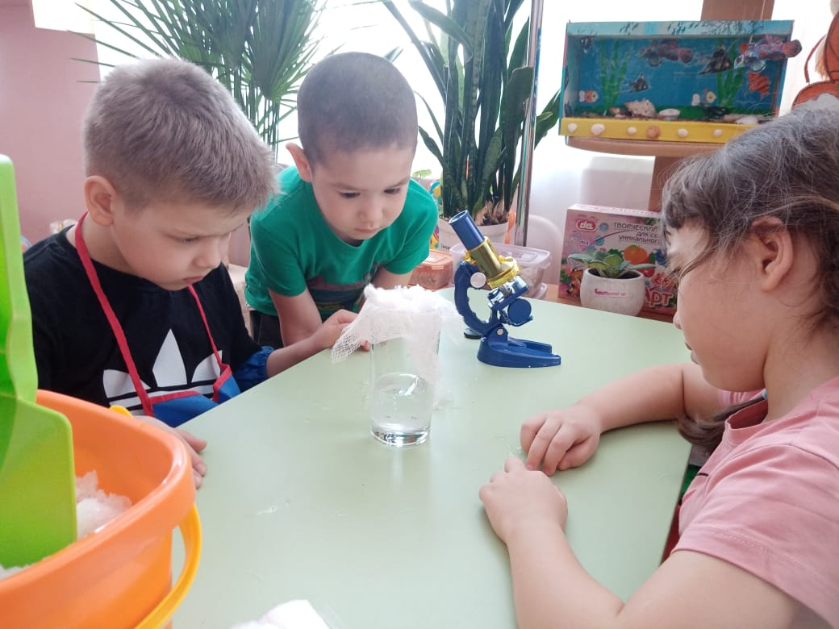
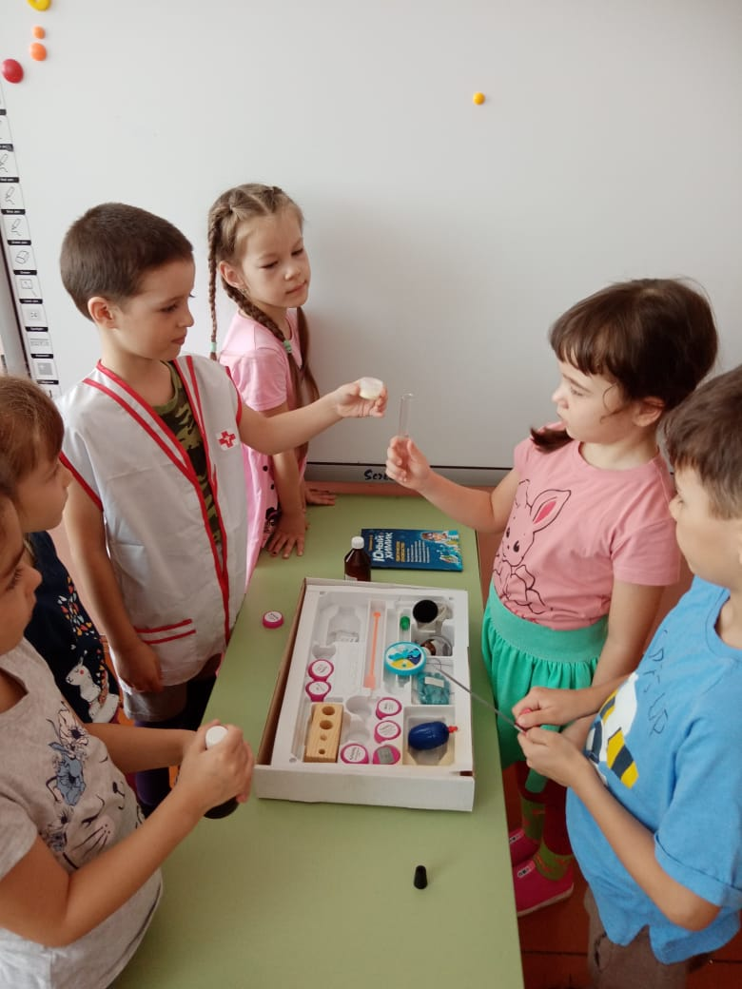
Опыты и Эксперименты в подготовительной группе

Slide 12
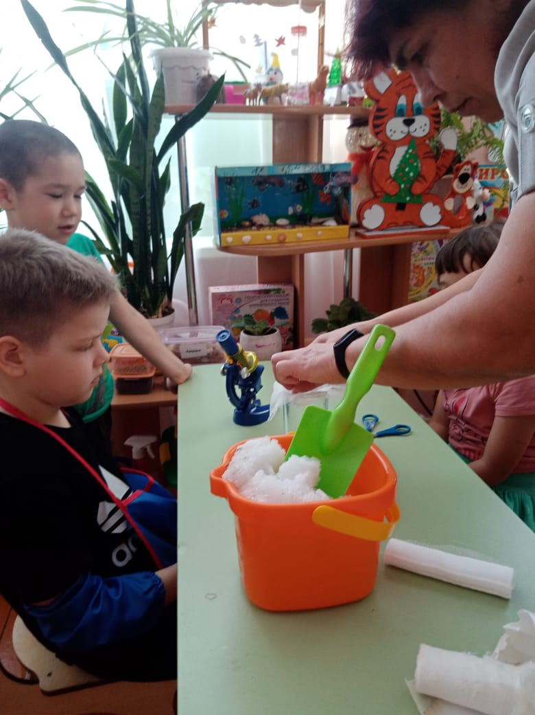
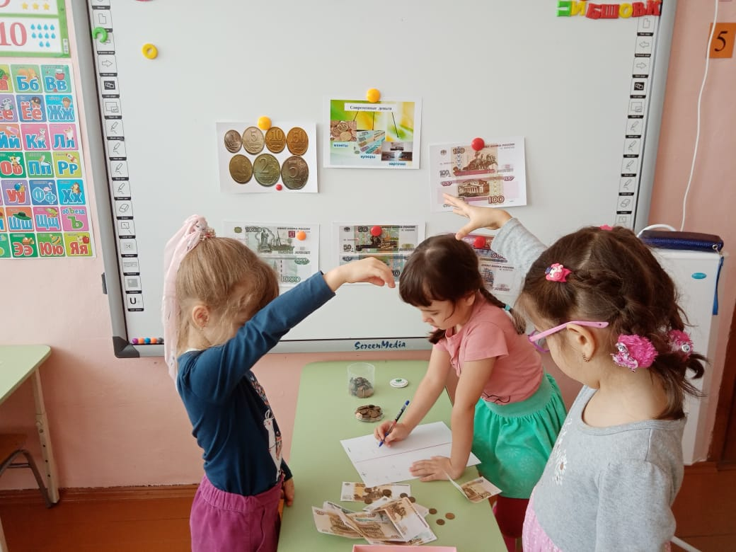

Slide 13
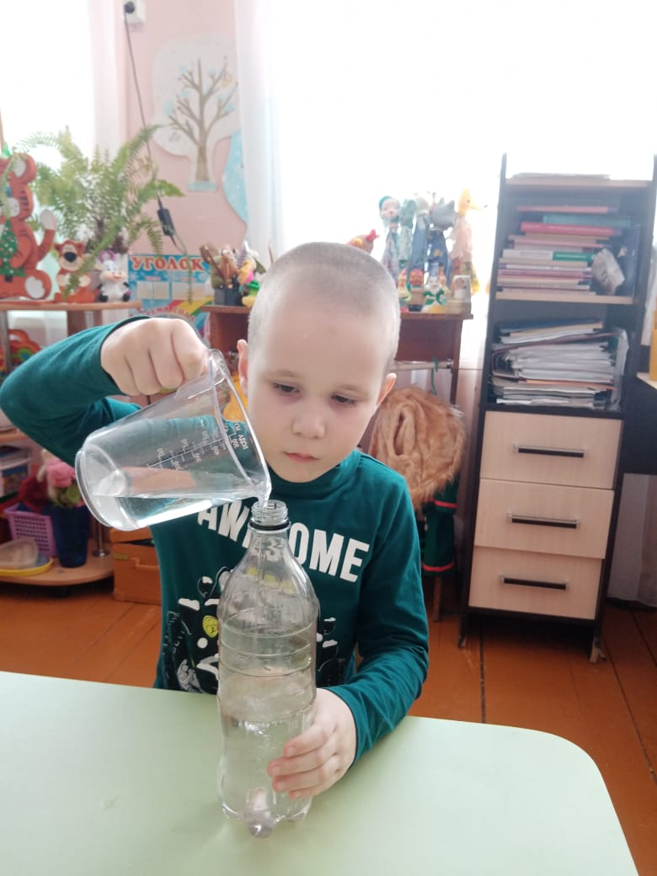
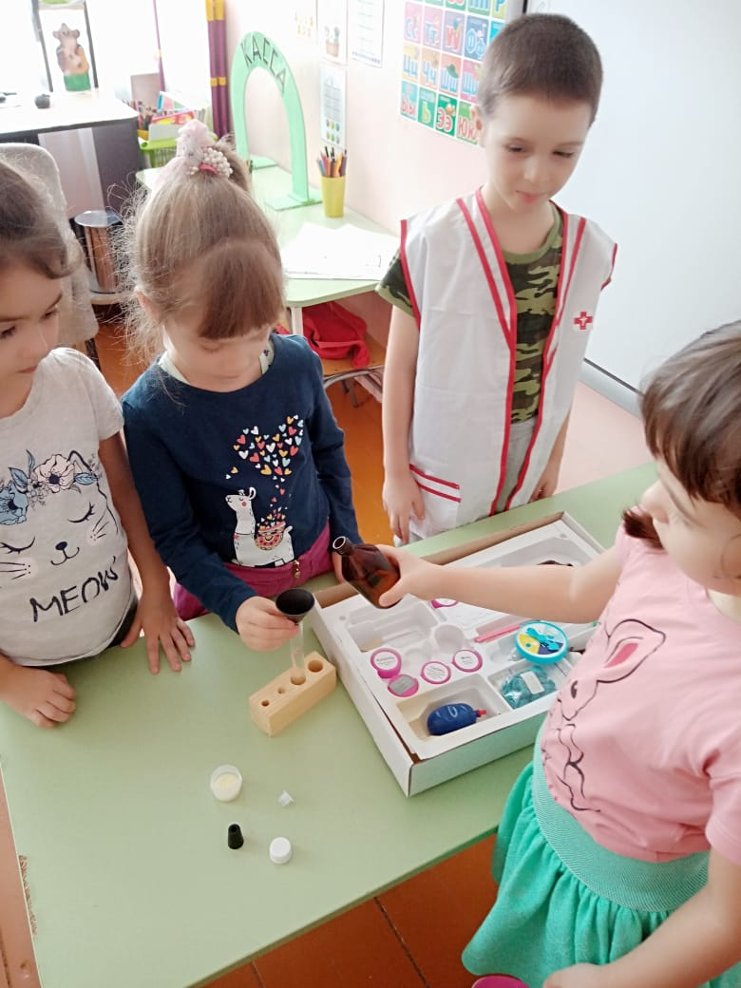

Slide 14
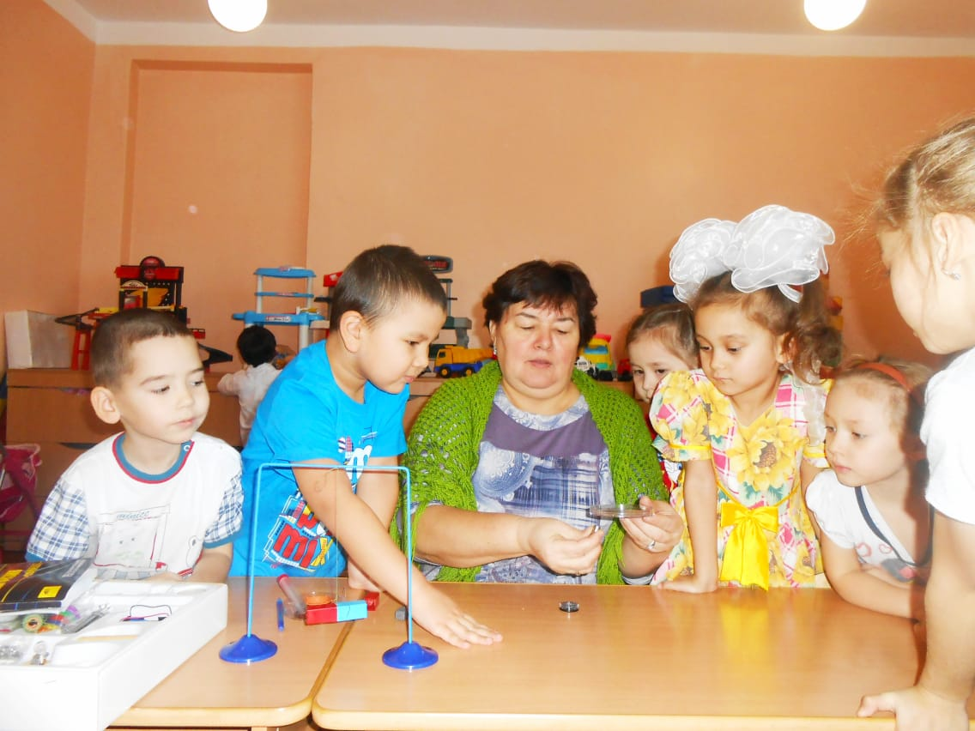
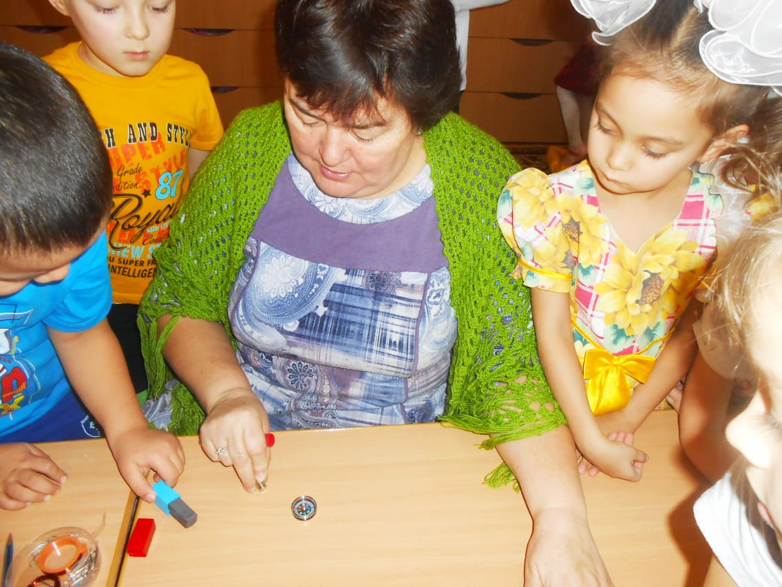

Slide 15
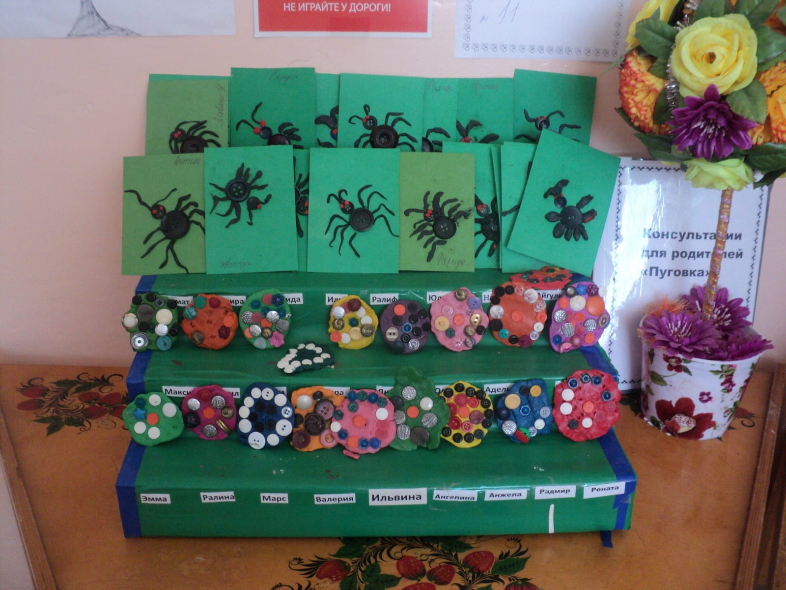
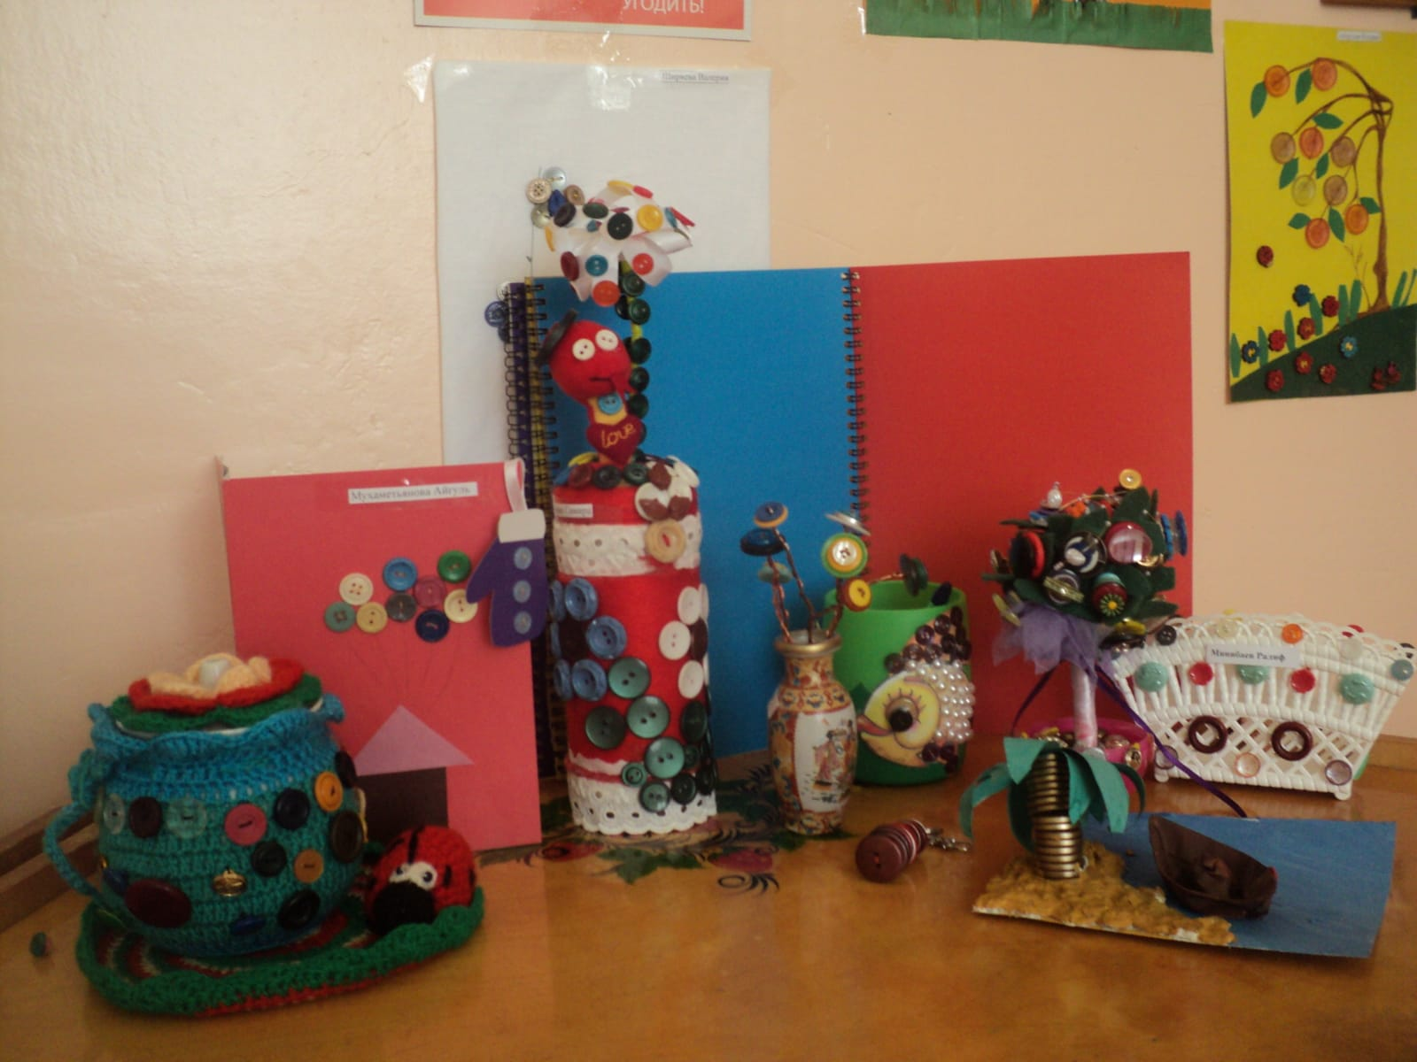
Проект в старшей группе «Пуговица»

Slide 16
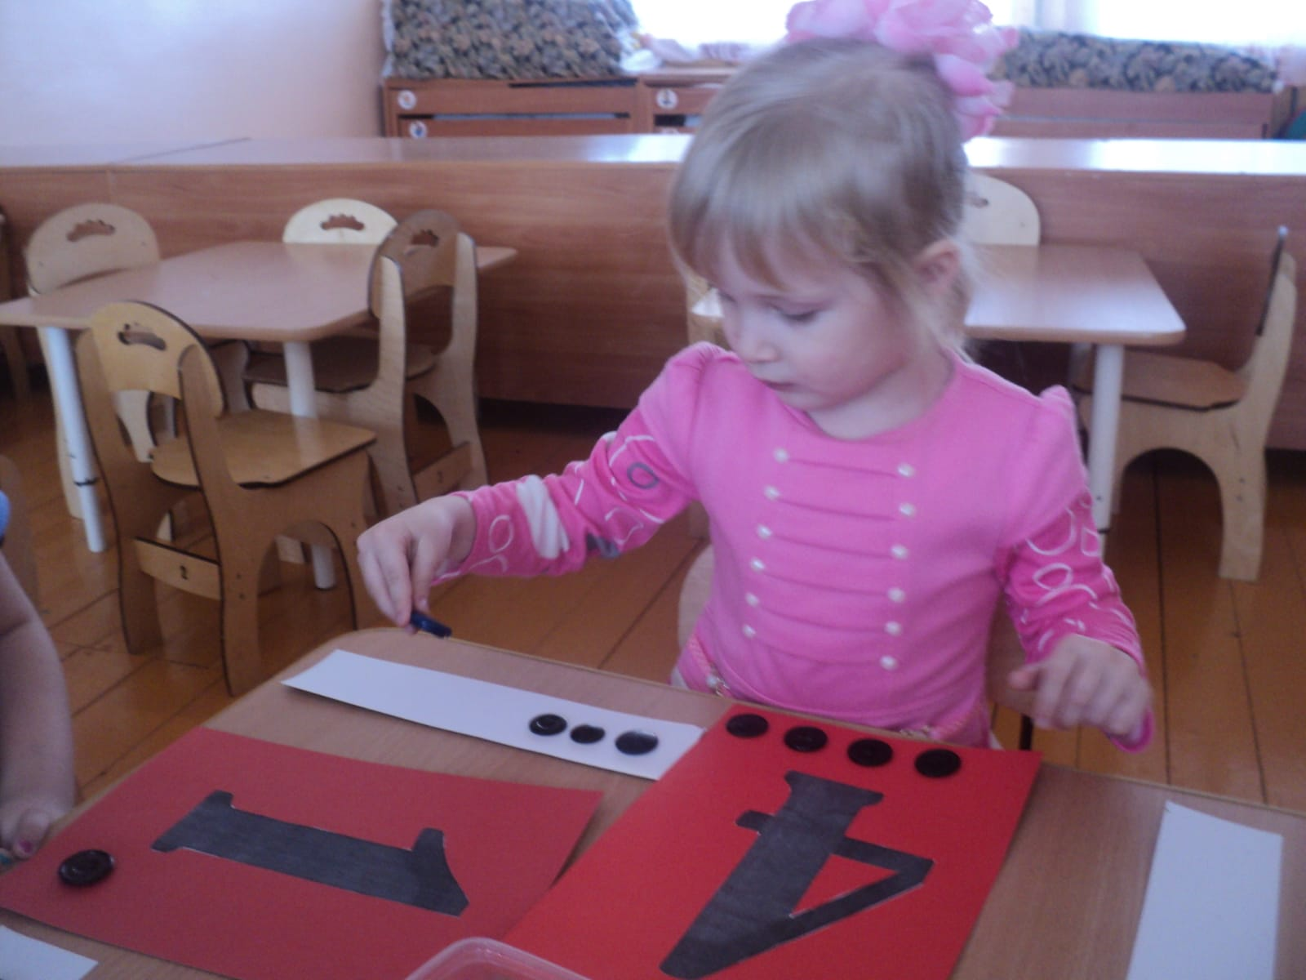
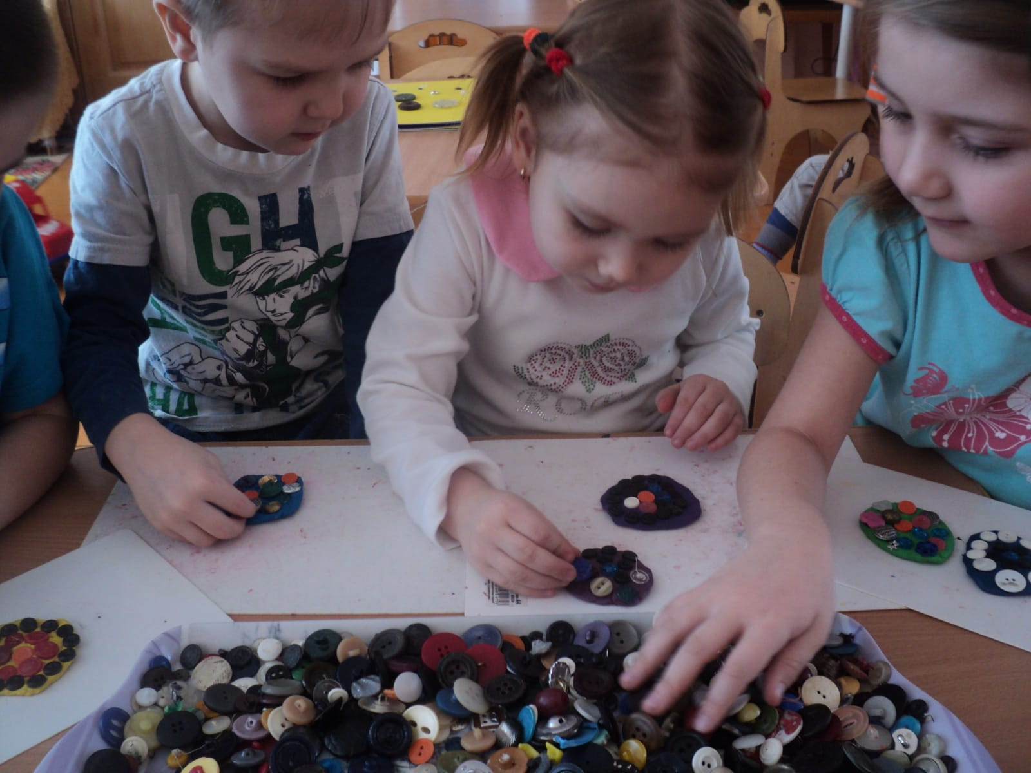

Slide 17
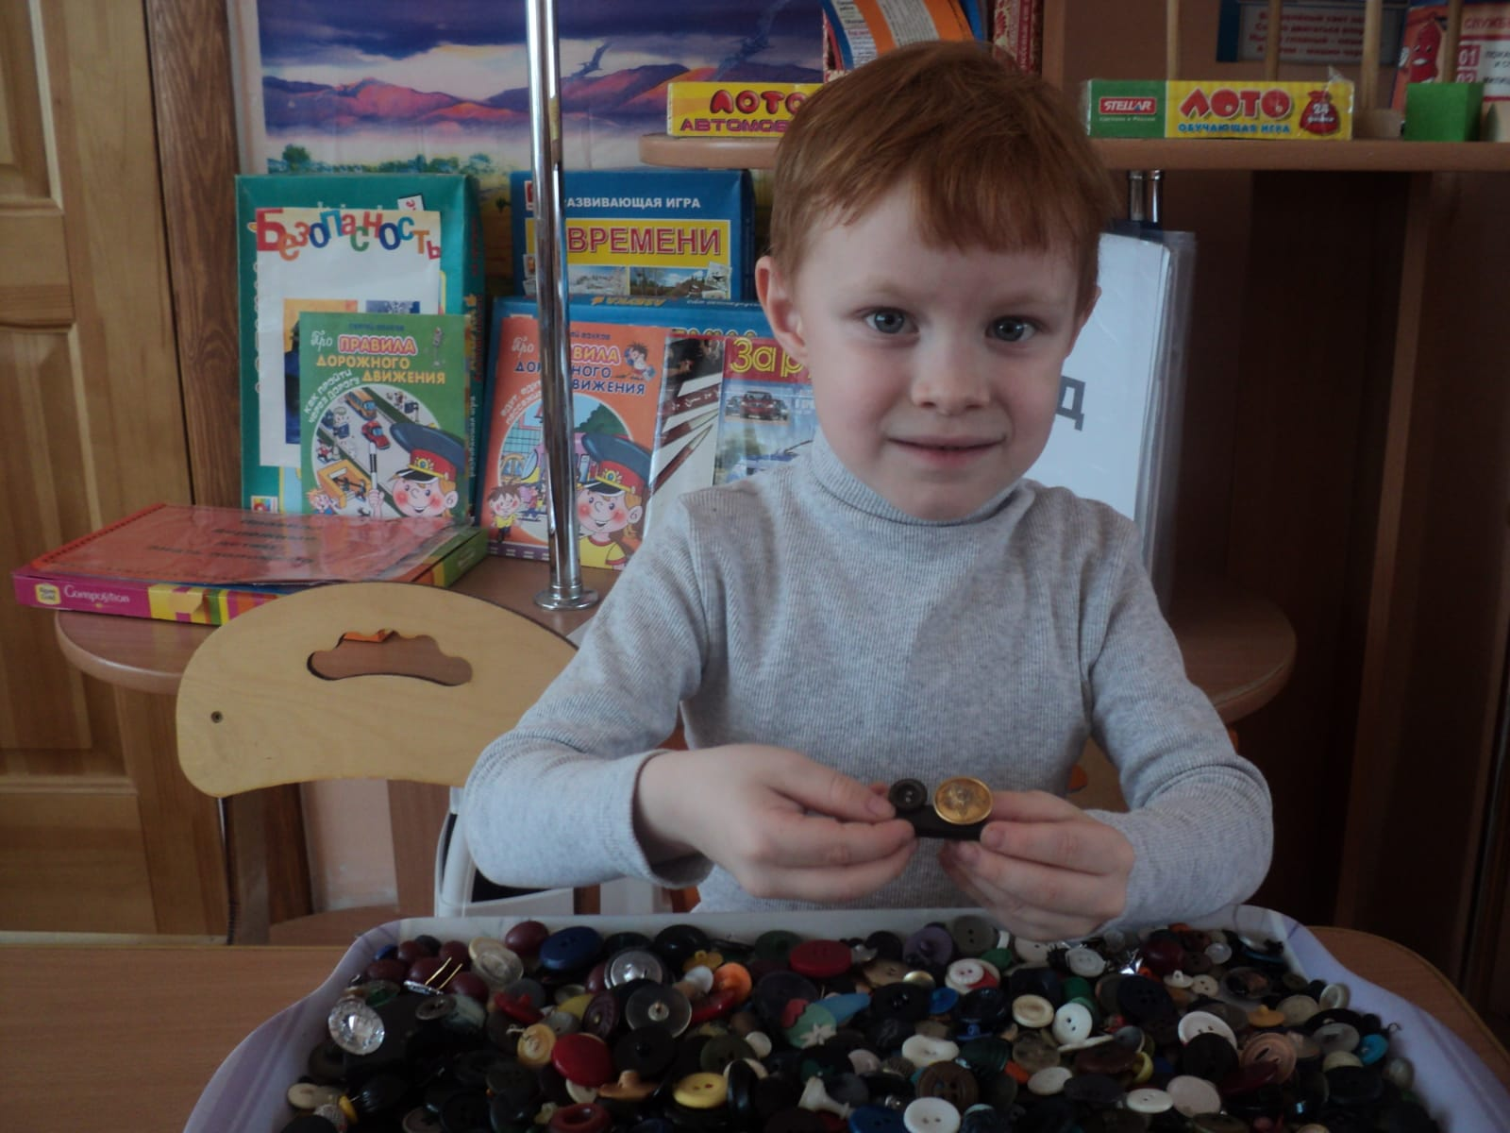
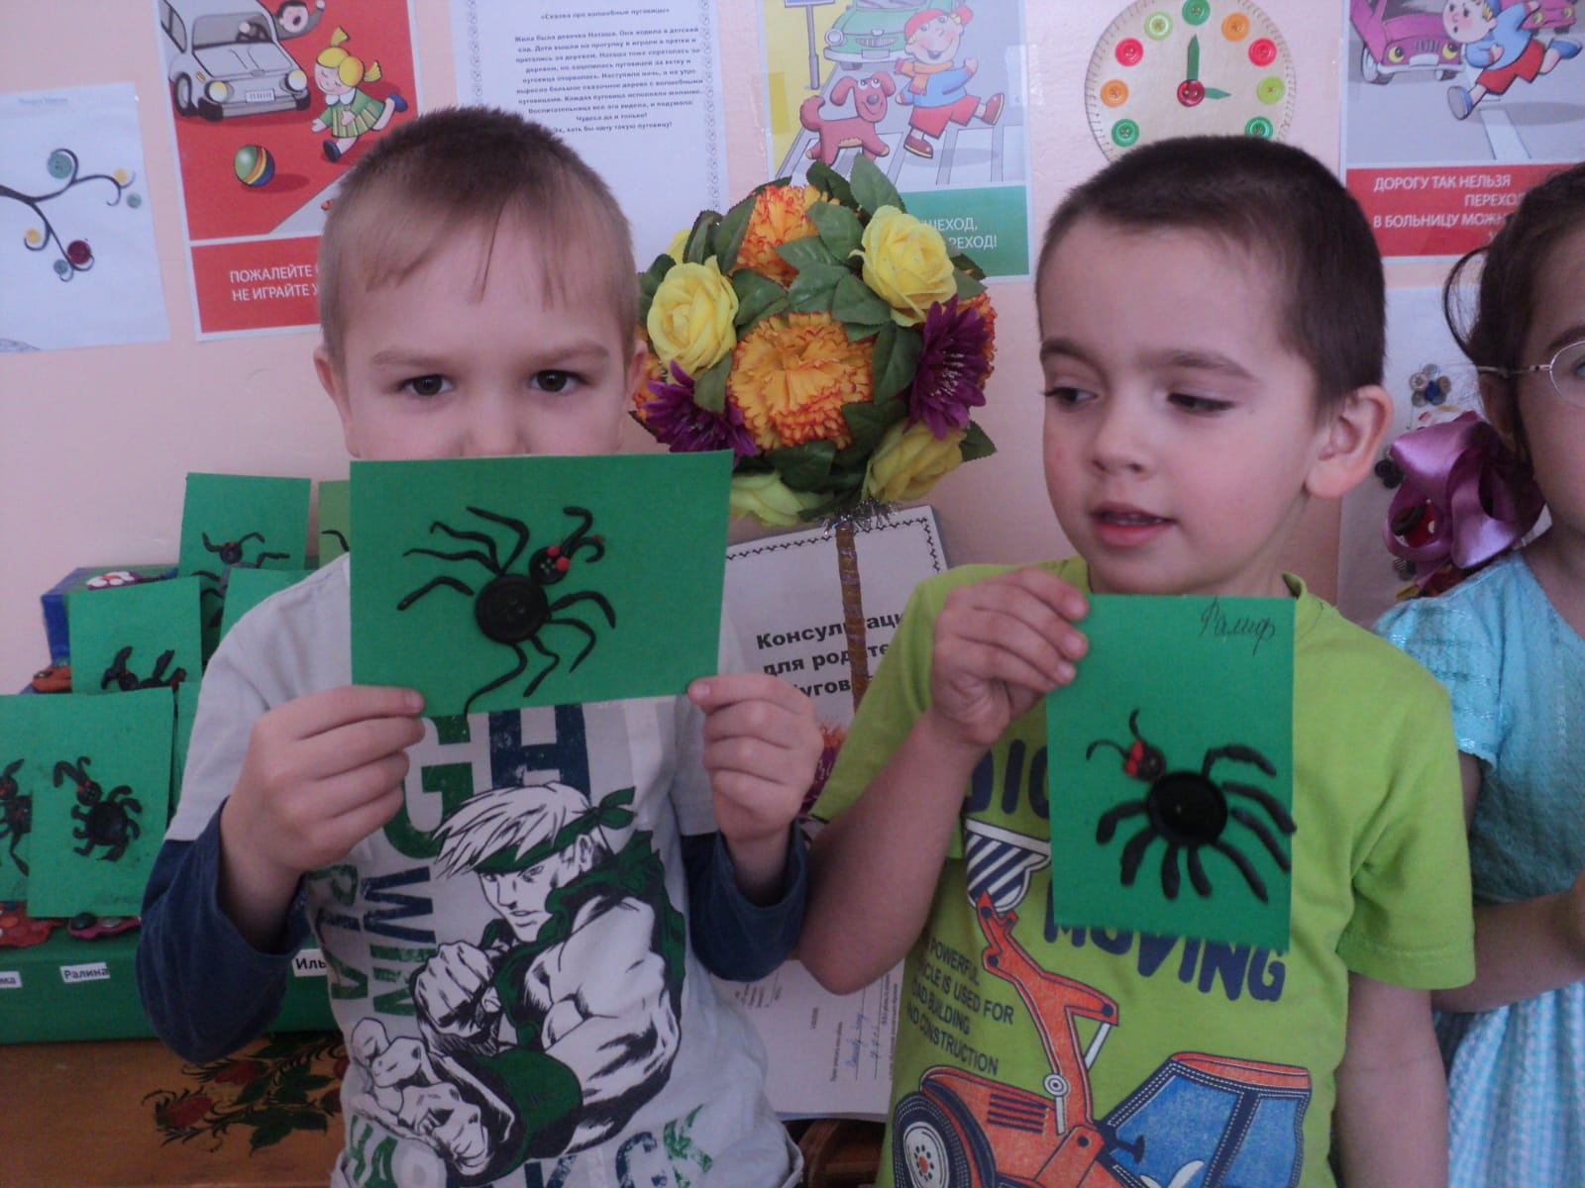

Slide 18
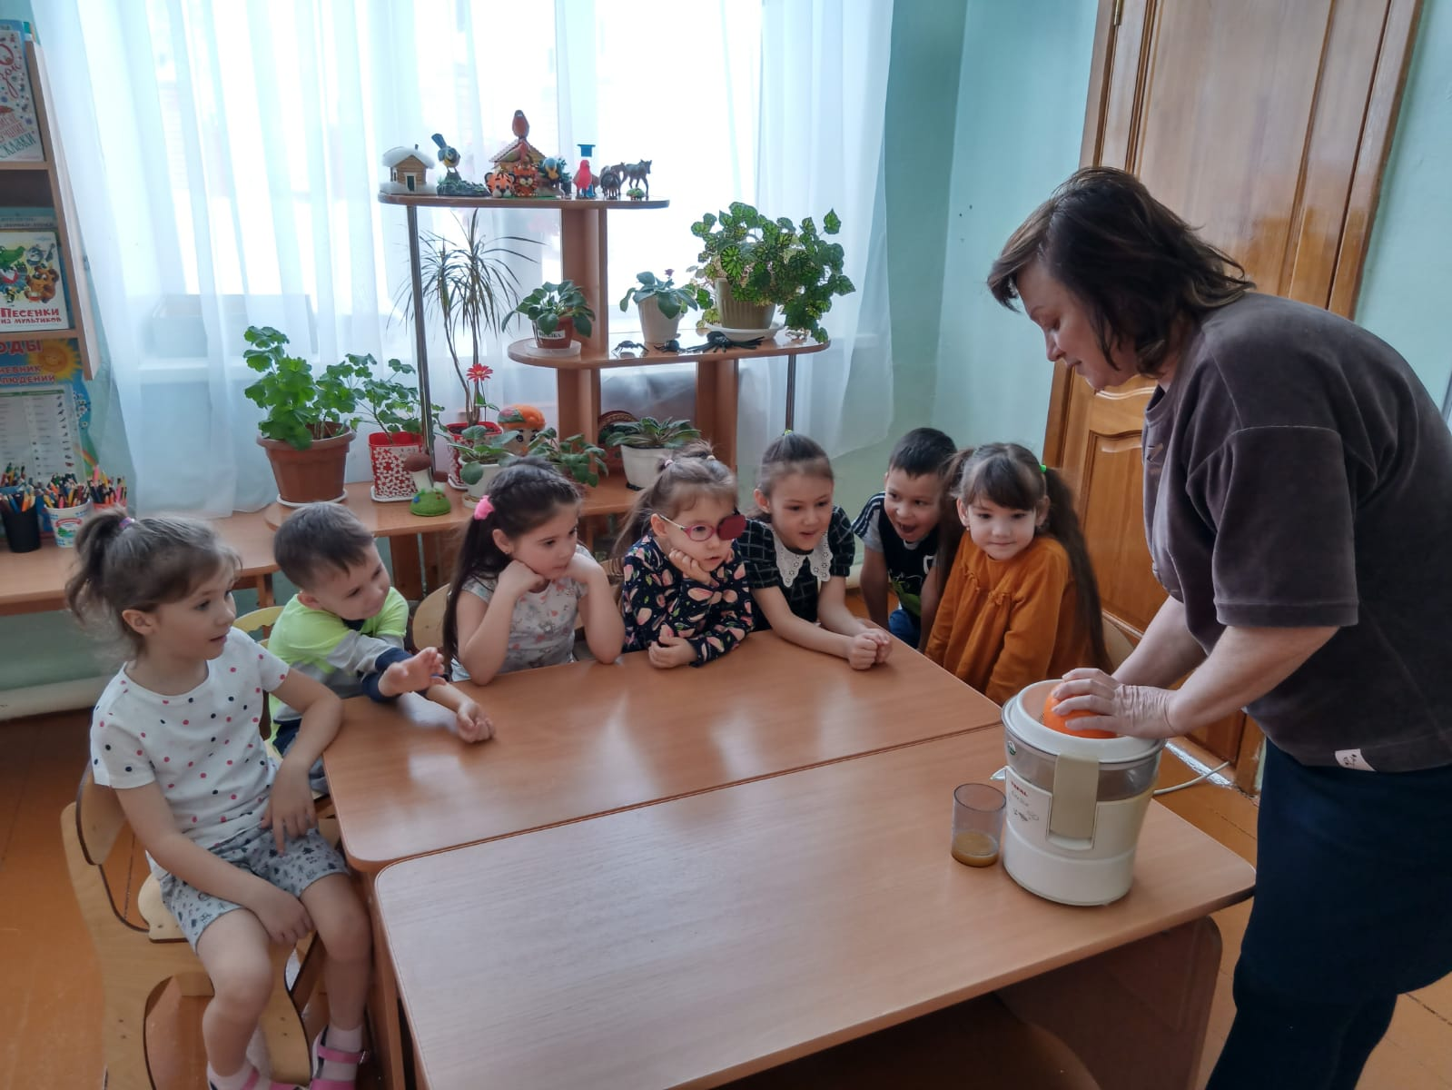
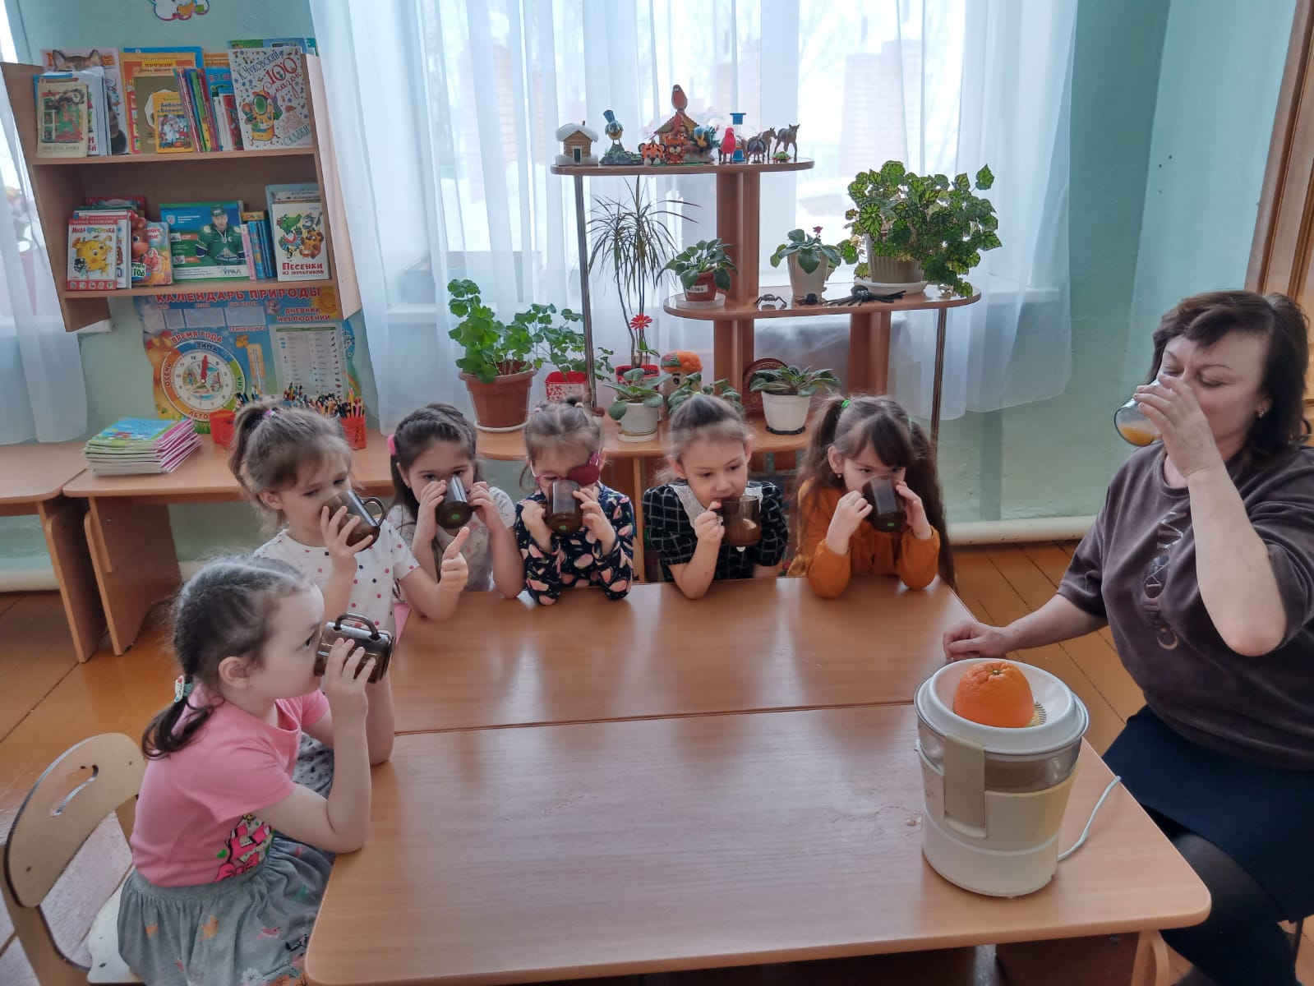
Изготовление апельсинового сока в старшей группе

Slide 19
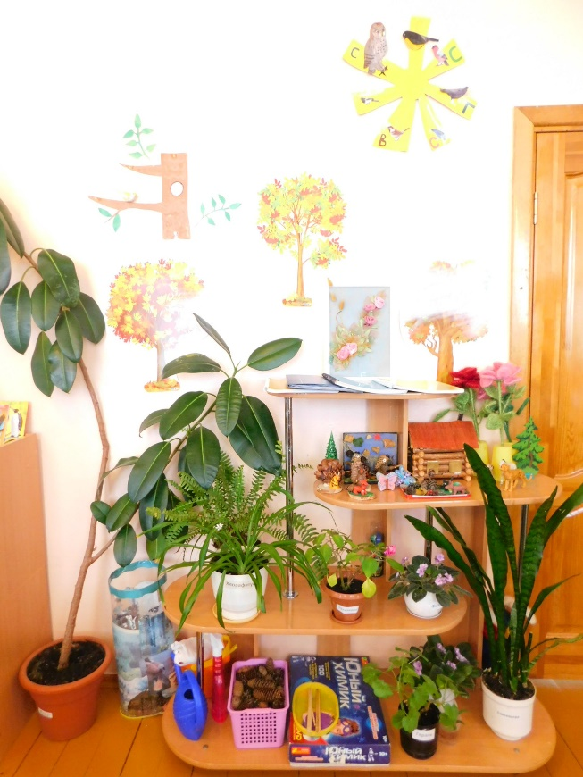
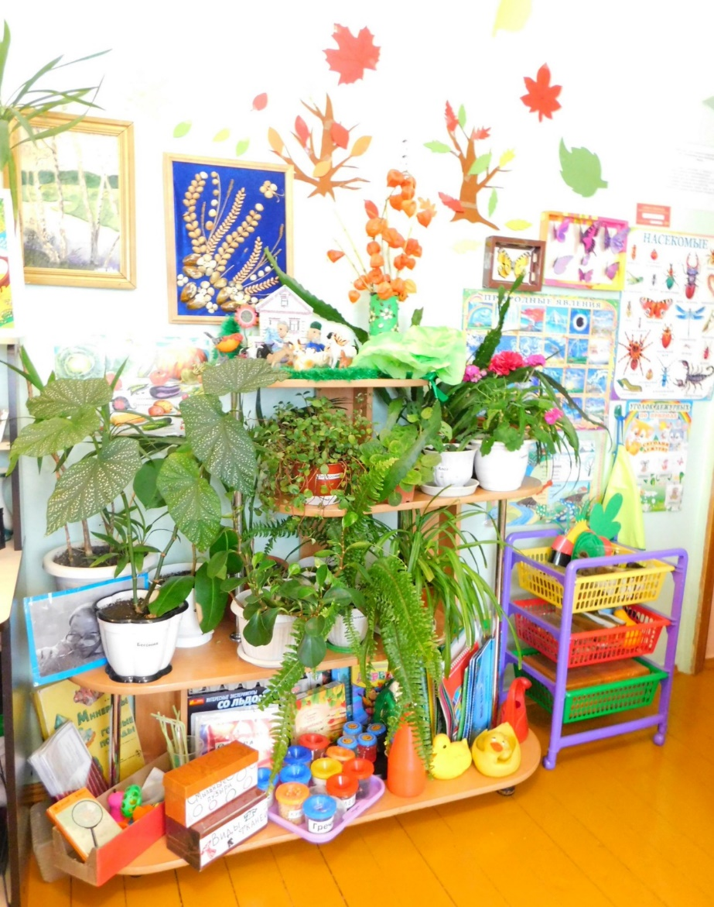
Уголки экспериментирования

Slide 20
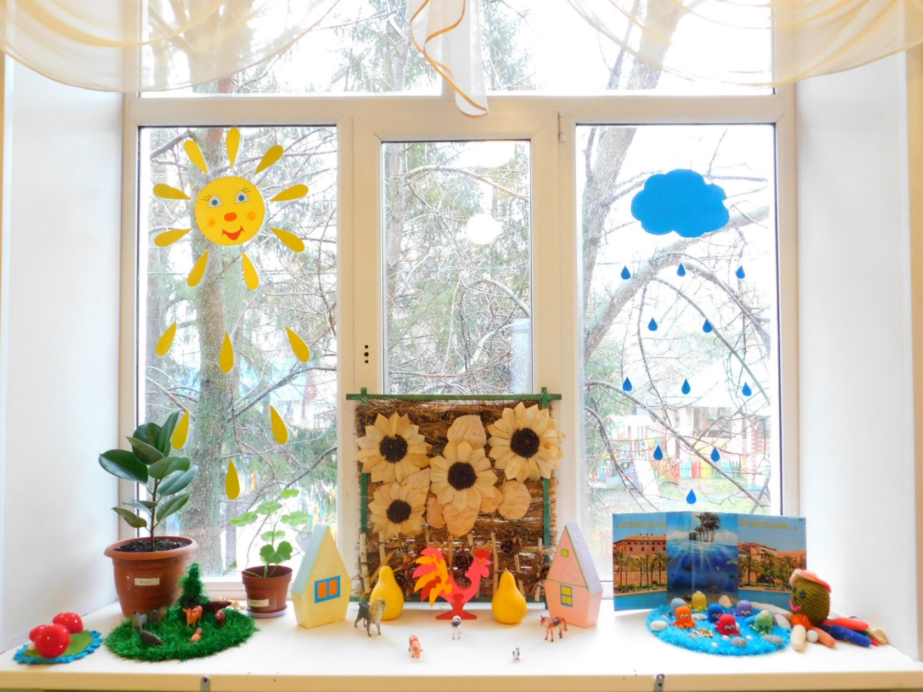
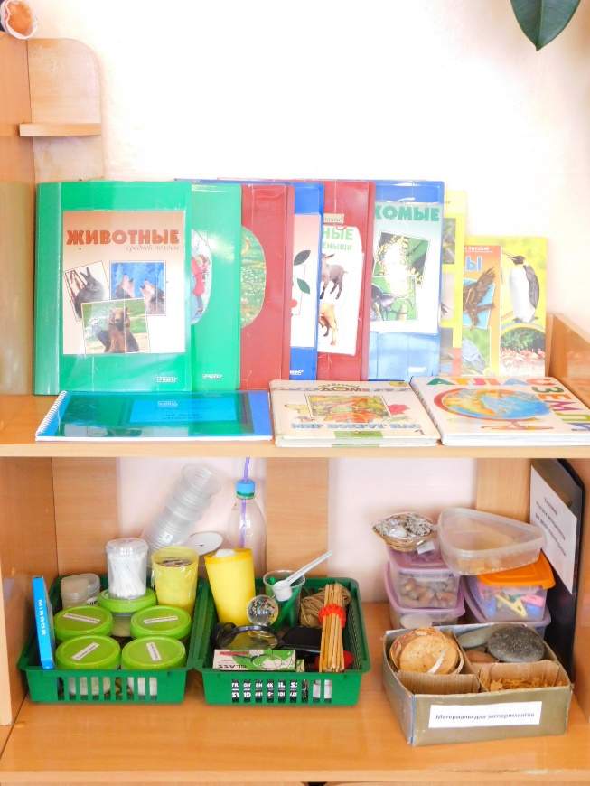

Slide 21
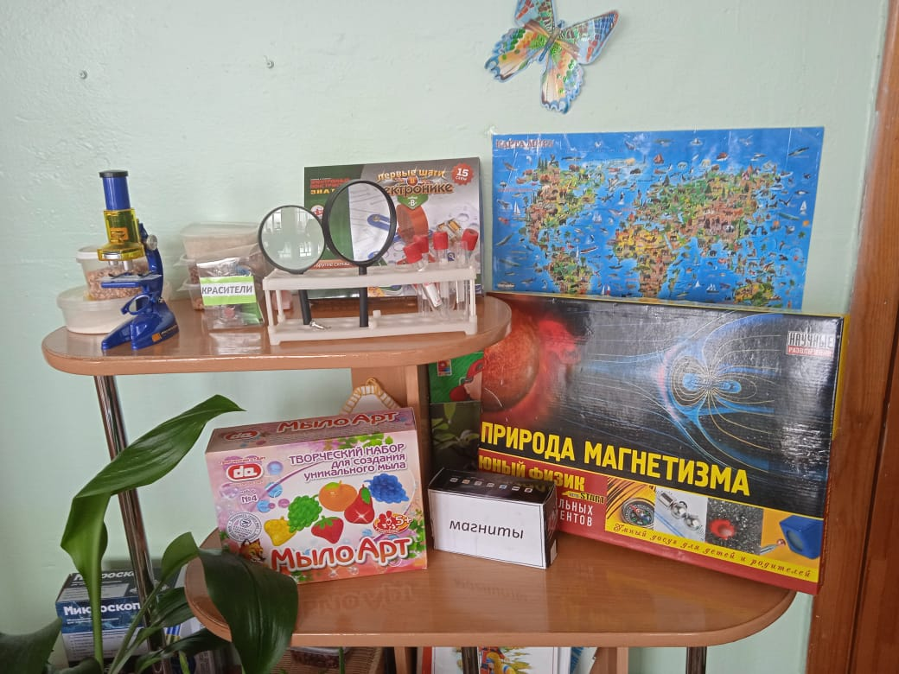
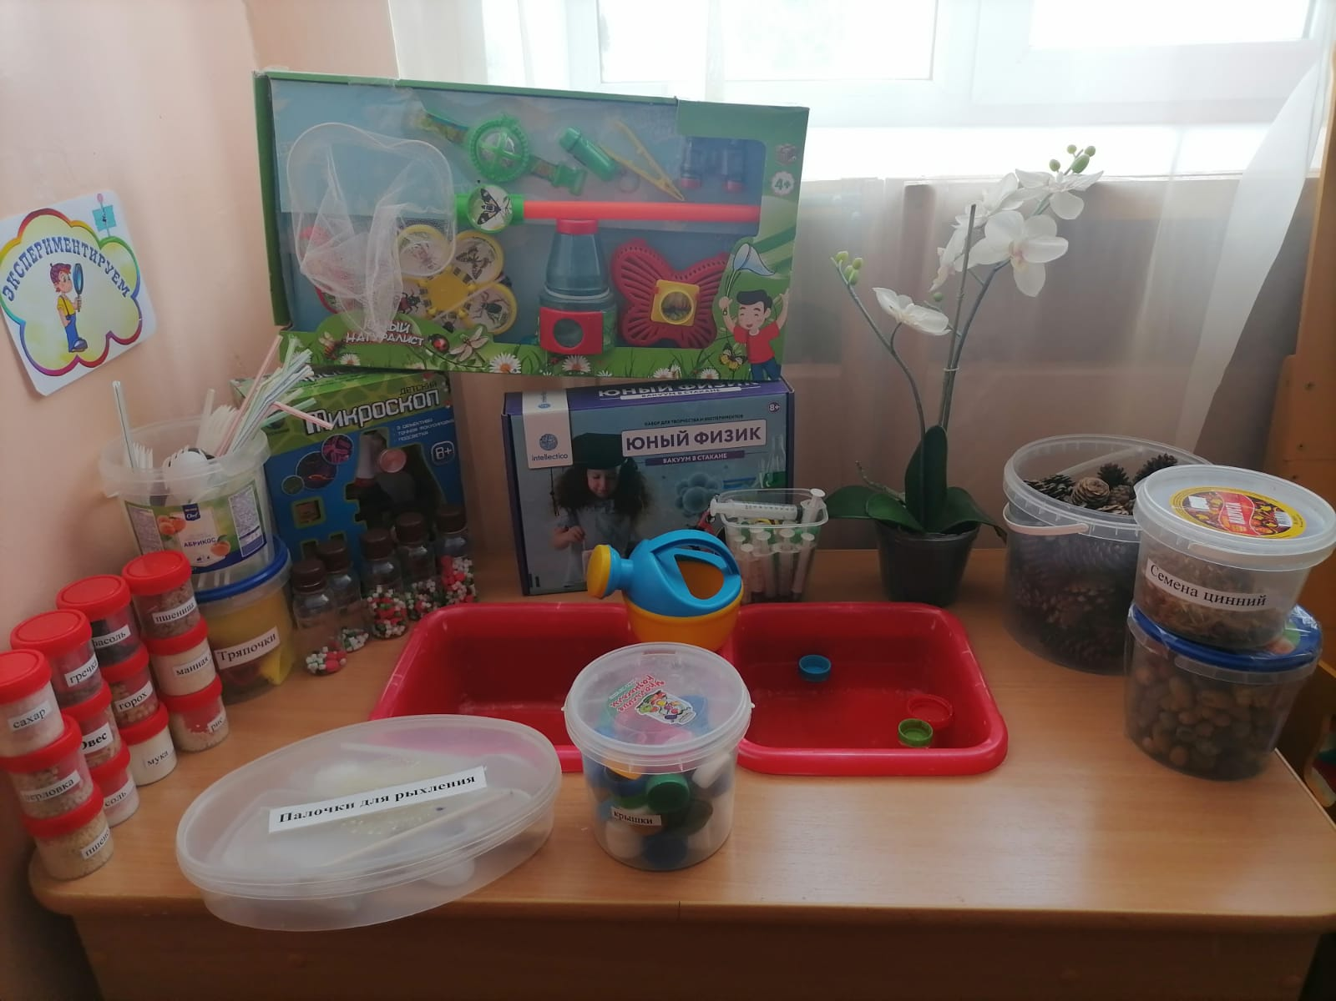

Slide 22
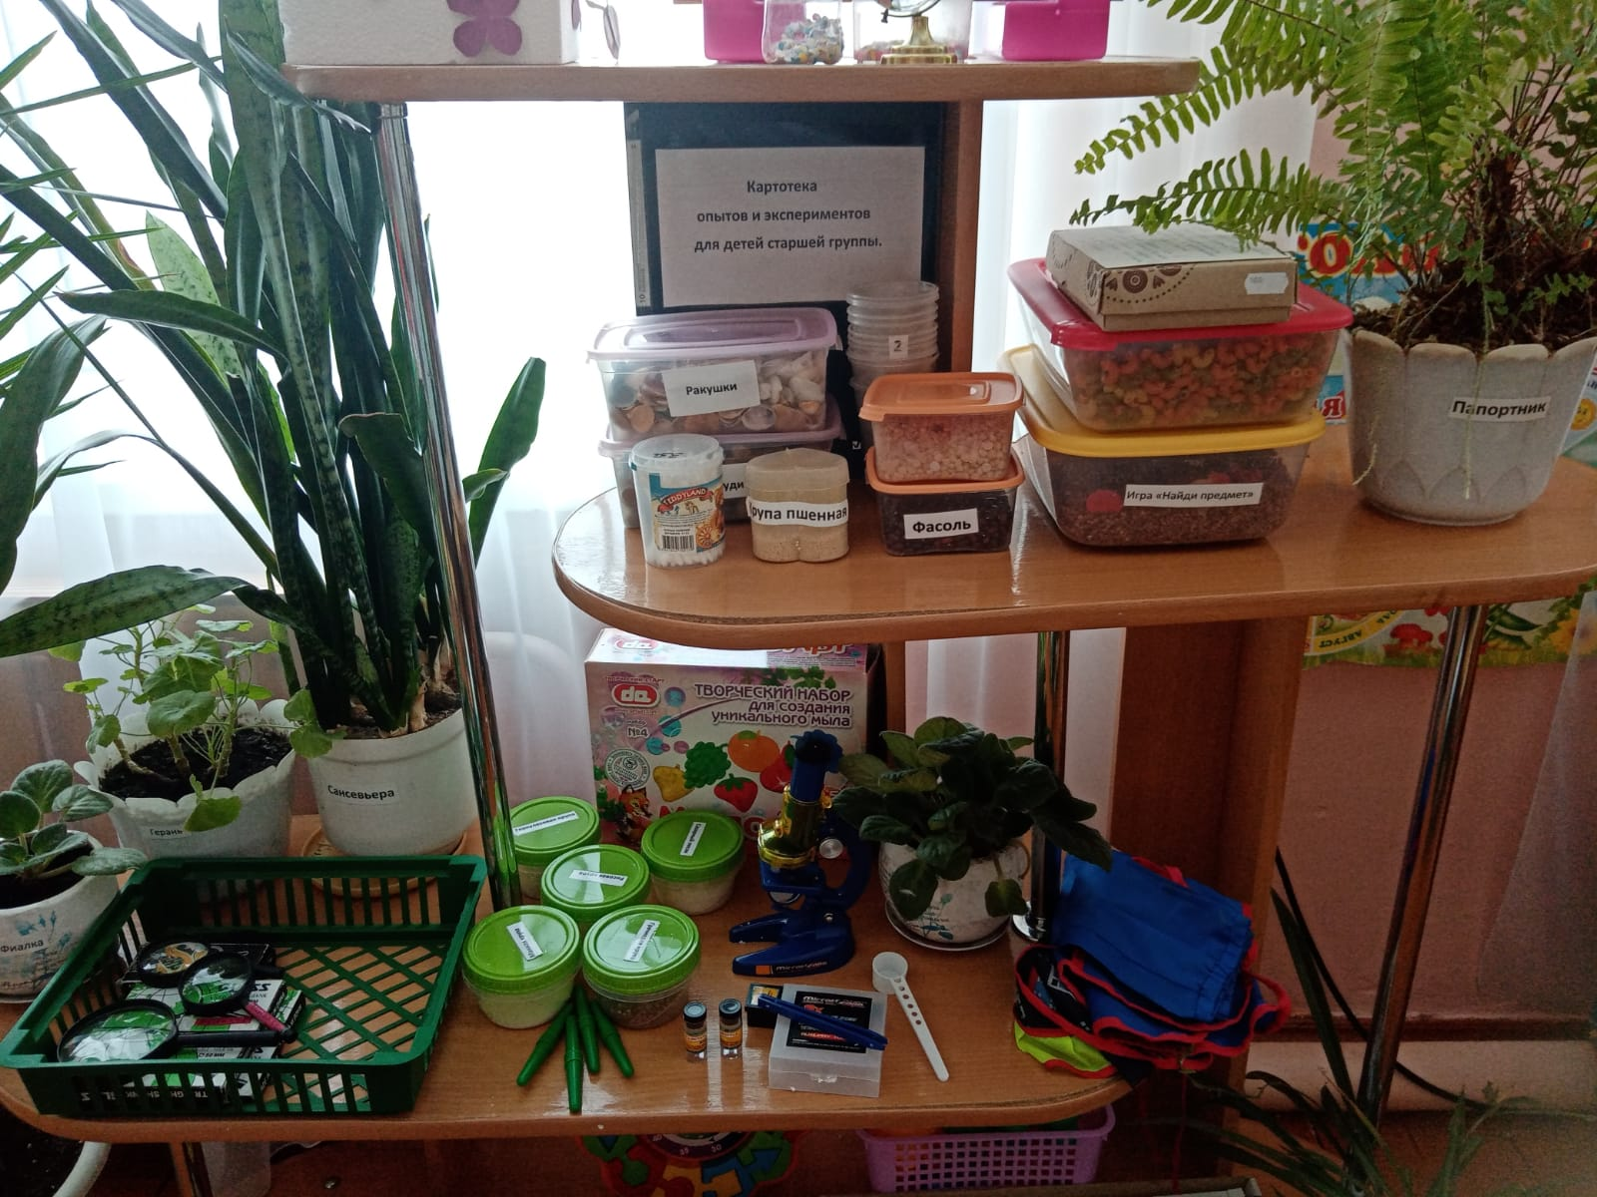
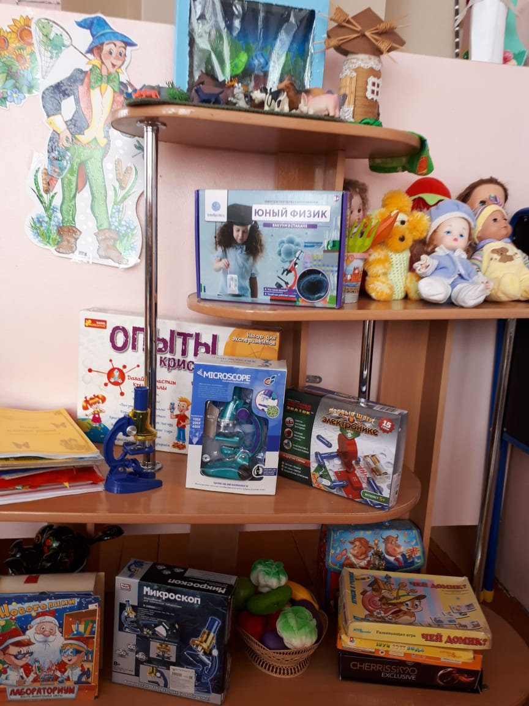
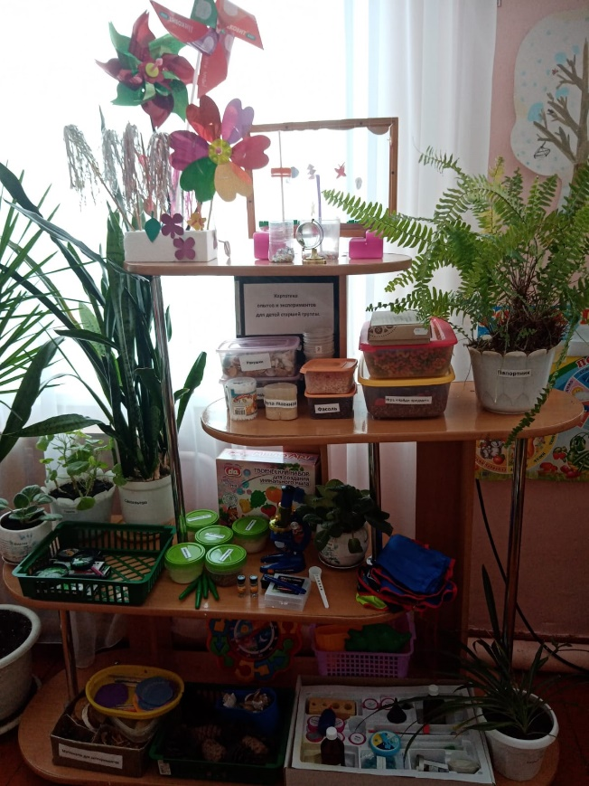

Slide 23
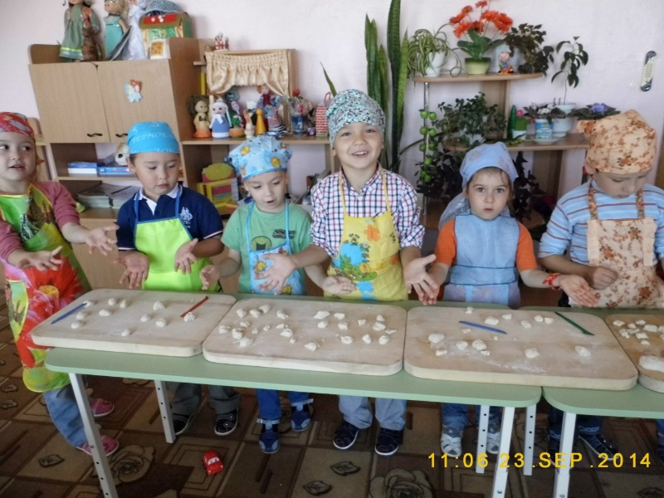
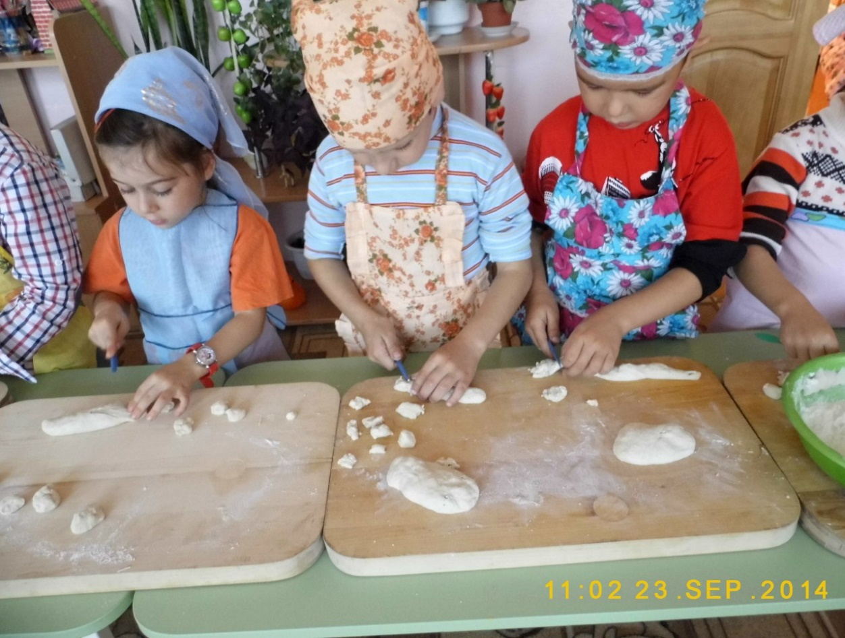
Раскатаем мы кусочки и налепим пирожочки…( работа с тестом)

Slide 24
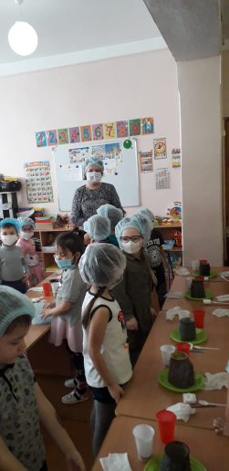
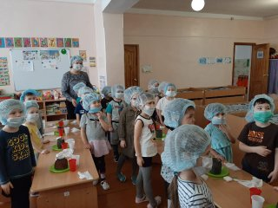
Знакомство с вулканом

Slide 25
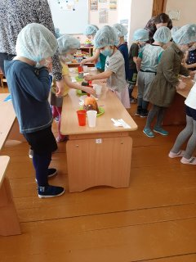
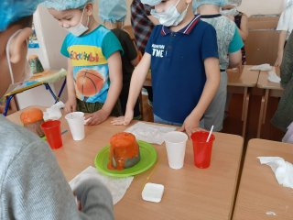

Slide 26
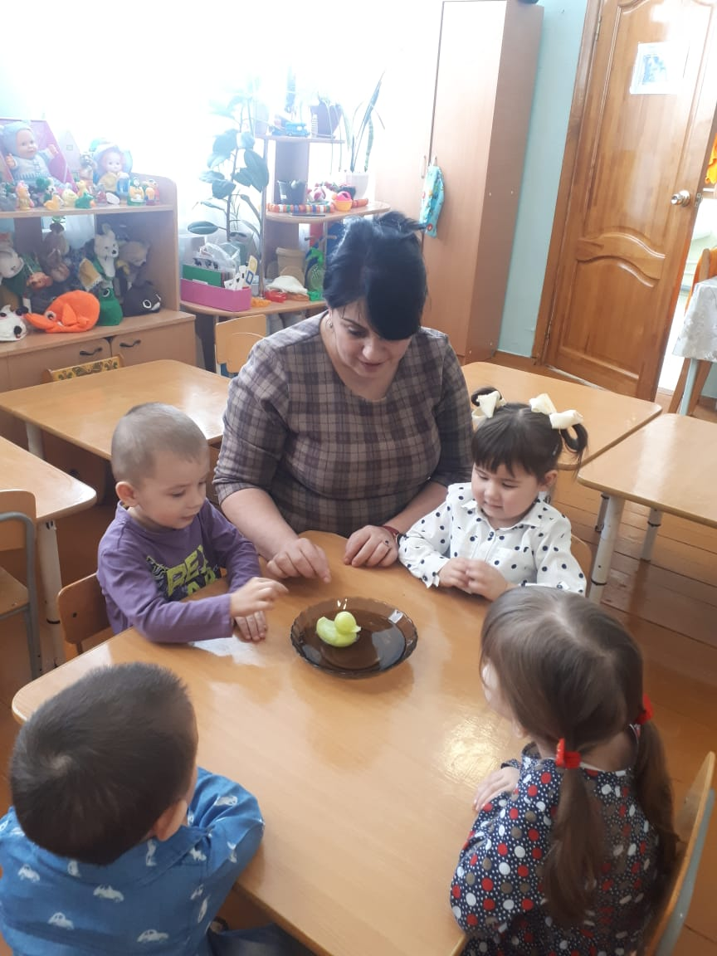
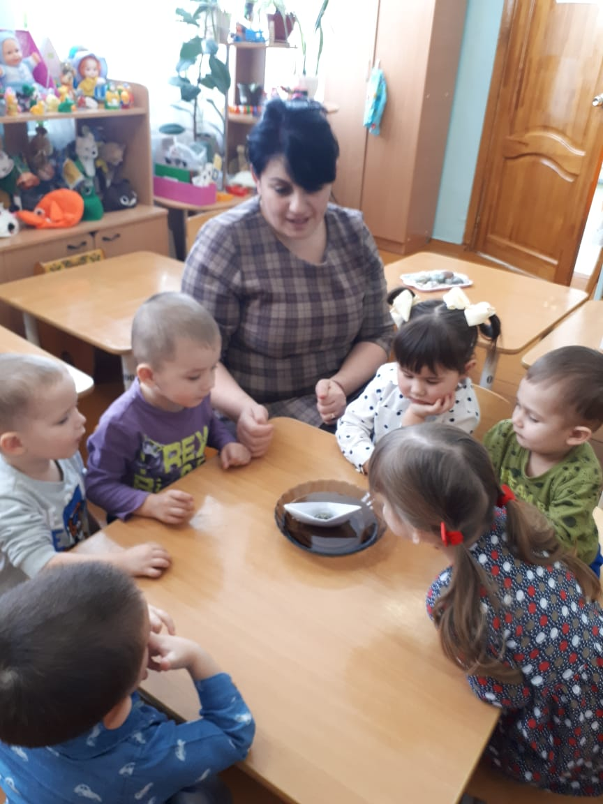
Знакомим малышей со свойствами воды

Slide 27
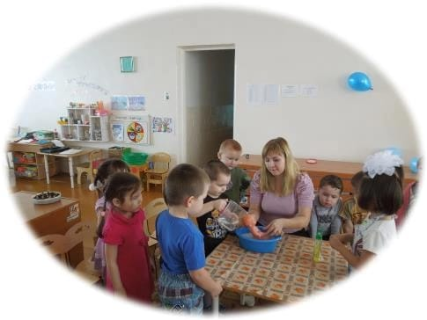
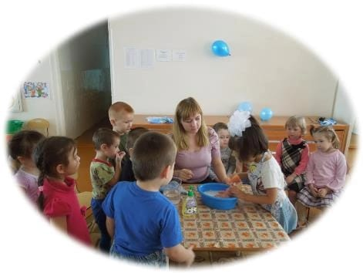
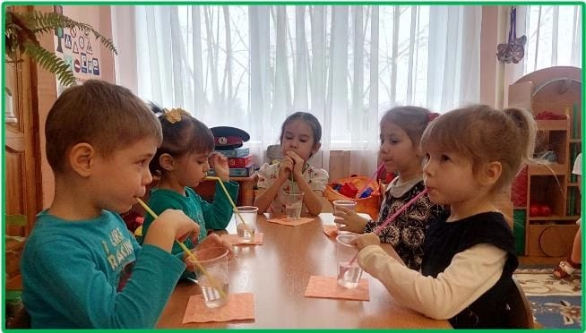

Slide 28
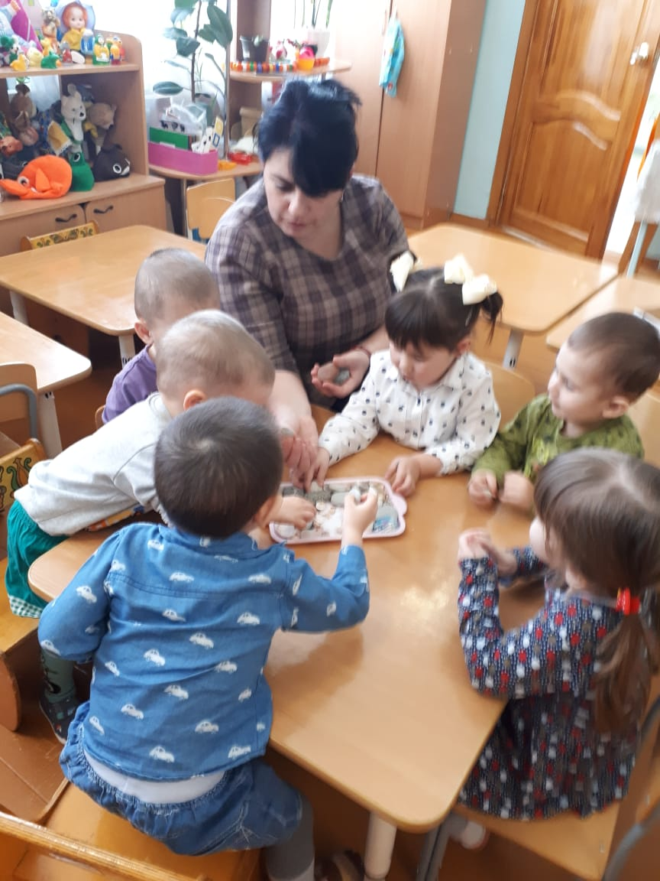
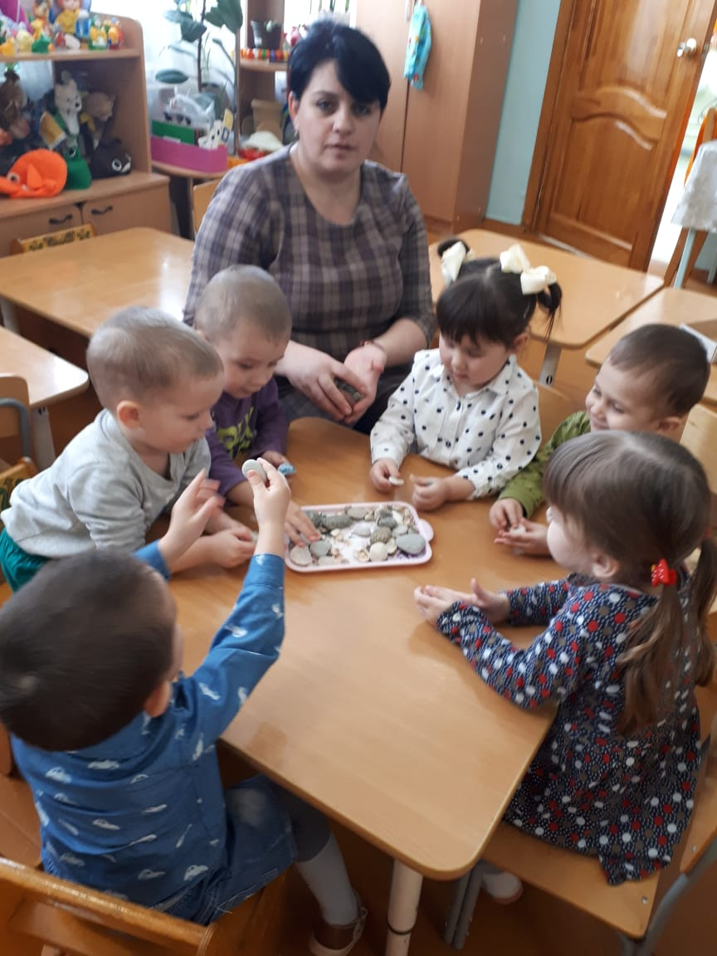
Знакомим малышей с камнями

Slide 29
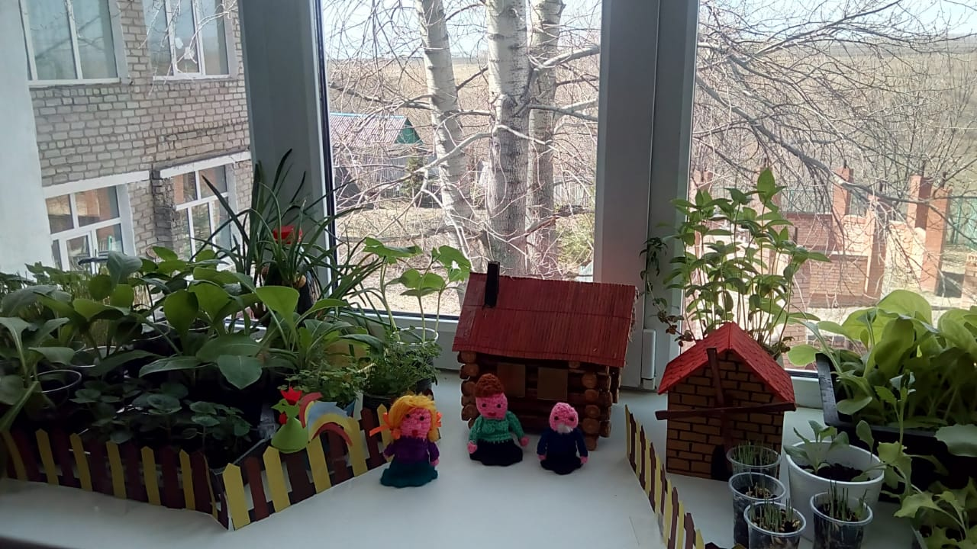
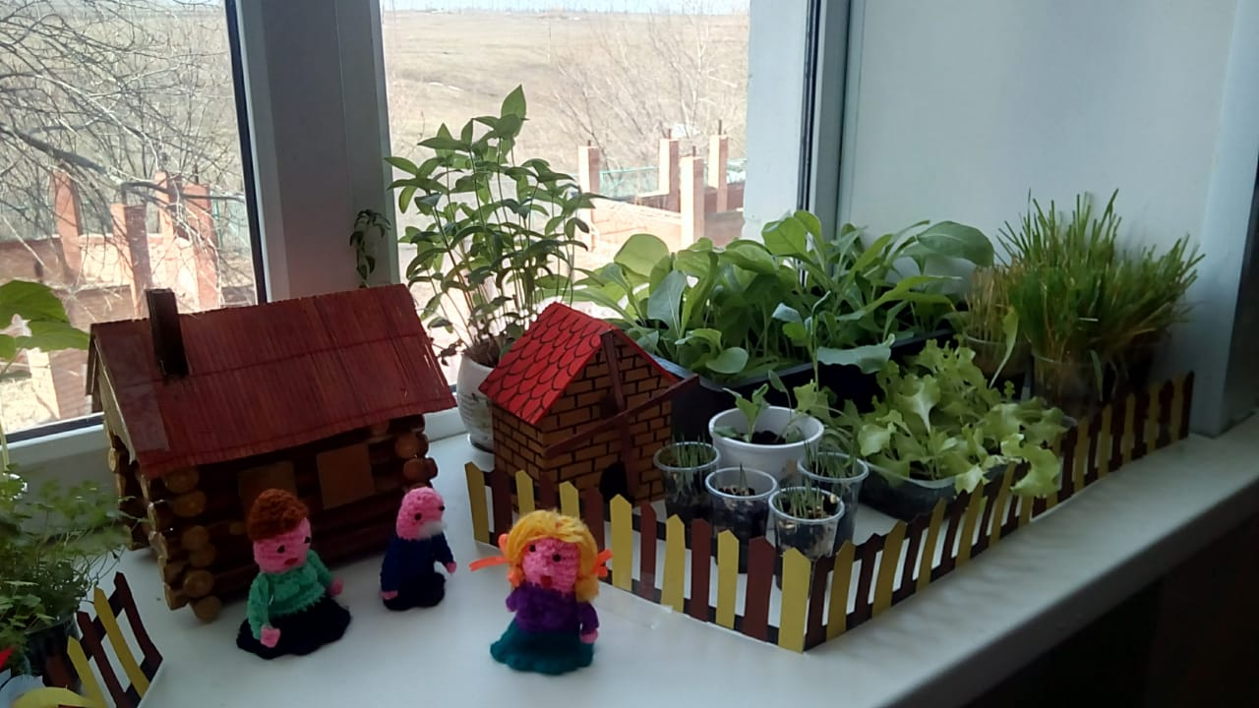
Огород на окне

